Slide 1

Профилактика здравоохранения и безопасности в детских садах
Курс обучения для воспитателей детских садов
ЧЕТВЁРТОЕ ИЗДАНИЕ
Часть 2: Предотвращение травматизма
Финансируется Министерством образования Калифорнии, Отделом поддержки образования детей дошкольного возраста

Slide 2
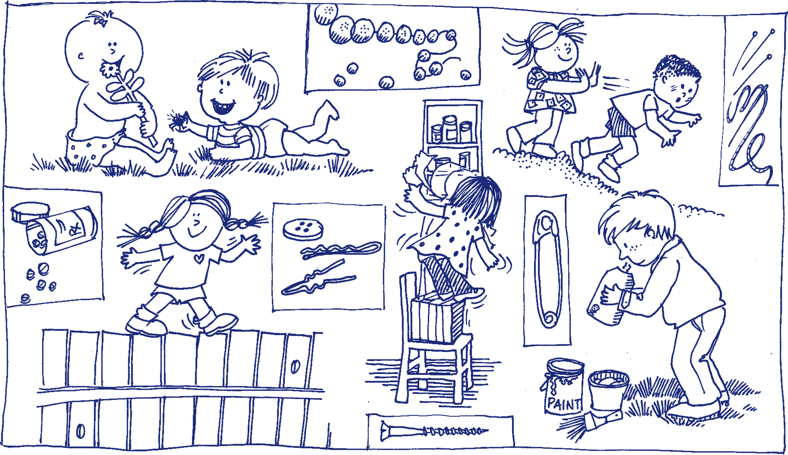
Понимание причин детского травматизма
Notes:
Injuries usually occur because of some combination of unsafe conditions and supervision and children’s participation in activities which are not developmentally appropriate. Strategies to prevention injuries include:
• Conducting regular safety checks to identify hazards
• Modifying the environment to reduce hazards
• Supervising children
• Setting and enforcing rules for activities (indoors and outdoors)
• Educating children, parents, and staff members about injury prevention

Slide 3
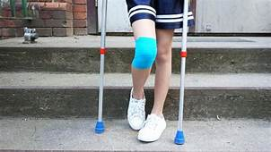
Где дети получают травмы?
Большинство травм происходит на детской площадке - от 50 до 60 процентов всех случаев травматизма в детских садах.
Часто причинами травм становятся мебель, лестницы, окна или скольжения и спотыкания.
Травмы происходят в автомобилях и других транспортных средствах и вокруг них.

Slide 4
Как дети получают травмы?
Падения являются основной причиной серьёзных травм.
Один ребёнок может нанести травму другому ребёнку (например, дети могут драться, толкаться, бодаться, бросаться различными предметами или кусаться).
Дети могут сталкиваться с такими объектами, как оборудование для игровых площадок (качели), мебель, части здания, растения, игрушки, забор, ворота и др.
Дети могут порезаться острым предметом; обжечься о горячую поверхность чего-либо, обжечься горячей водопроводной водой или нагревательным прибором; отравиться токсичными материалами.
Notes:
Most injuries in child care settings are minor resulting in cuts, scrapes and bruises. But severe injuries such as head injuries, broken bones, internal injuries,
dislocations, burns, or dental injuries can also occur. Injuries like poisoning, drowning, choking, and suffocation are of special concern because they are life threatening.

Slide 5
Риск травматизма и этапы развития
Риск получения травмы младенцем невелик и увеличивается по мере взросления ребёнка.
Дети в возрасте от двух до пяти лет получают травмы чаще всего.
Notes:
Growing children are at risk for injuries as they develop new physical, mental, and emotional abilities. They grow quickly and want to test and master their
skills and environment. Their curiosity, fearlessness and lack of safety knowledge put them at risk of attempting actions for which they may lack the skills and physical capabilities. The type of injuries that may occur are related to their development.

Slide 6
От рождения до 3 месяцев
Воз-раст | Характе-ристика | Риск получения травмы | Советы по профилактике травматизма
От рож- де-ния до 3 меся-цев | Ест, спит, плачет Сильный сосательный рефлекс Начинает хватать и переворачи-ваться Нуждается в поддержке головы и шеи | Падает с диванов, столов, столов для смены подгузников Ожоги от горячих жидкостей Может подавиться, задохнуться СВДС [SIDS] (синдром внезапной детской смерти) и другие смерти, связанные со сном | Никогда не оставляйте младенцев без присмотра на кроватях, столах для смены подгузников, диванах, стульях или любой другой высокой поверхности. Всегда проверяйте температуру воды перед купанием младенца. Установите температуру горячей водопроводной воды ниже 120℉. Установите детекторы дыма и проверяйте в них батареи два раза в год. Держите маленькие предметы и игрушки подальше от ребёнка. Кладите младенцев спать на спину на твердый матрас в пустую кроватку. Не используйте мягкие постельные принадлежности в кроватке ребёнка. Должны использоваться только сертифицированные детские сидения безопасности, правильно установленные против движения на заднем сидении автомобиля.
Notes:
Have participants work in small groups or pairs to predict what the prevention tips on the next slide for each developmental/age group. Then compare as a large group. Are there any ideas not mentioned on the slide?

Slide 7
От рождения до 3 месяцев
Воз-раст | Характе-ристика | Риск получения травмы | Советы по профилактике травматизма
От рож- де-ния до 3 меся-цев | Ест, спит, плачет Сильный сосательный рефлекс Начинает хватать и переворачи-ваться Нуждается в поддержке головы и шеи | Падает с диванов, столов, столов для смены подгузников Ожоги от горячих жидкостей Может подавиться, задохнуться СВДС [SIDS] (синдром внезапной детской смерти) и другие смерти, связанные со сном | Никогда не оставляйте младенцев без присмотра на кроватях, столах для смены подгузников, диванах, стульях или любой другой высокой поверхности. Всегда проверяйте температуру воды перед купанием младенца. Установите температуру горячей водопроводной воды ниже 120℉. Установите детекторы дыма и проверяйте в них батареи два раза в год. Держите маленькие предметы и игрушки подальше от ребёнка. Кладите младенцев спать на спину на твёрдый матрас в пустую кроватку. Не используйте мягкие постельные принадлежности в кроватке ребёнка. Должны использоваться только сертифицированные детские сидения безопасности, правильно установленные против движения на заднем сидении автомобиля.

Slide 8
От 4 до 6 месяцев
Воз-раст | Характе-ристика | Риск получения травмы | Советы по профилактике травматизма
От 4 до 6 меся-цев | Сидит с минимальной поддержкой Играет обеими руками Достаёт предметы Начинает всё брать в рот Всё больше интересуется происходя-щим вокруг Хочет пробовать на вкус, трогать и трясти предметы | Травмы при езде в автомобиле Падения Ожоги от горячих жидкостей Может подавиться и задохнуться Синдром внезапной детской смерти (СВДС) Синдром детского сотрясения (СДС)/Синдром встряхнутого ребёнка (SBS) | Должны использоваться только сертифицированные детские сидения безопасности, правильно установленные против движения на заднем сидении автомобиля. Никогда не оставляйте младенцев без присмотра в кроватках, в местах смены подгузников, на диванах, стульях или на любой другой возвышающейся поверхности. Всегда проверяйте температуру воды перед купанием младенца. Установите температуру горячей водопроводной воды ниже 120℉. Храните мелкие предметы и игрушки подальше от ребёнка. Кладите младенца спать на спину в пустую кроватку на твердый матрас. Организуя спальное место для младенца, не используйте мягкие постельные принадлежности Никогда не встряхивайте ребёнка, даже играя.

Slide 9
От 4 до 6 месяцев
Воз-раст | Характе-ристика | Риск получения травмы | Советы по профилактике травматизма
От 4 до 6 меся-цев | Сидит с минимальной поддержкой Играет обеими руками Достаёт предметы Начинает всё брать в рот Всё больше интересуется происходя-щим вокруг Хочет пробовать на вкус, трогать и трясти предметы | Травмы при езде в автомобиле Падения Ожоги от горячих жидкостей Может подавиться и задохнуться Синдроом внезапной детской смерти (СВДС) Синдром детского сотрясения (СДС)/Синдром встряхнутого ребёнка (SBS) | Должны использоваться только сертифицированные детские сидения безопасности, правильно установленные против движения на заднем сидении автомобиля. Никогда не оставляйте младенцев без присмотра в кроватках, в местах смены подгузников, на диванах, стульях или на любой другой возвышающейся поверхности. Всегда проверяйте температуру воды перед купанием младенца. Установите температуру горячей водопроводной воды ниже 120℉. Храните мелкие предметы и игрушки подальше от ребёнка. Кладите младенца спать на спину в пустую кроватку на твёрдый матрас. Организуя спальное место для младенца, не используйте мягкие постельные принадлежности. Никогда не встряхивайте ребёнка, даже играя.

Slide 10
От 7 до 12 месяцев
Воз-раст | Характе-ристика | Риск получения травмы | Советы по профилактике травматизма
От 7 до 12 меся-цев | Остаётся один Очень любопытен Ползает Начинает ходить Исследует окрестности Тянет к себе вещи Любит гулять на улице Имитирует движения взрослых и других живых существ Начинает есть твёрдую пищу | Травмы при езде в машине Падения Ожоги от горячих жидкостей Может подавиться и задохнуться Синдроом внезапной детской смерти (СВДС) Утопление Синдром детского сотрясения (СДС)/Синдром встряхнутого ребёнка (SBS) | Должны использоваться только сертифицированные детские сидения безопасности, правильно установленные против движения на заднем сидении автомобиля. Не используйте ходунки и другое оборудование для ходьбы. Всегда проверяйте температуру воды перед купанием младенца. Установите температуру горячей водопроводной воды ниже 120℉. Храните горячие продукты и жидкости в недоступном для детей месте. Загородите радиаторы, горячие трубы и другие горячие поверхности. Кладите младенца спать на спину в пустую кроватку на твердый матрас. Всегда внимательно следите за ребёнком; никогда не оставляйте ребёнка в одиночестве в воде или возле воды (включая ванны, туалеты, вёдра, бассейн или любые другие ёмкости с водой) даже на несколько секунд. Никогда не встряхивайте ребёнка, даже играя.

Slide 11
От 7 до 12 месяцев
Воз-раст | Характе-ристика | Риск получения травмы | Советы по профилактике травматизма
От 7 до 12 меся-цев | Остаётся один Очень любопытен Ползает Начинает ходить Исследует окрестности Тянет к себе вещи Любит гулять на улице Имитирует движения взрослых и других живых существ Начинает есть твёрдую пищу | Травмы при езде в машине Падения Ожоги от горячих жидкостей Может подавиться и задохнуться Синдроом внезапной детской смерти (СВДС) Утопление Синдром детского сотрясения (СДС)/Синдром встряхнутого ребёнка (SBS) | Должны использоваться только сертифицированные детские сидения безопасности, правильно установленные против движения на заднем сидении автомобиля. Не используйте ходунки и другое оборудование для ходьбы. Всегда проверяйте температуру воды перед купанием младенца. Установите температуру горячей водопроводной воды ниже 120℉. Храните горячие продукты и жидкости в недоступном для детей месте. Загородите радиаторы, горячие трубы и другие горячие поверхности. Кладите младенца спать на спину в пустую кроватку на твёрдый матрас. Всегда внимательно следите за ребёнком; никогда не оставляйте ребёнка в одиночестве в воде или возле воды (включая ванны, туалеты, вёдра, бассейн или любые другие ёмкости с водой) даже на несколько секунд. Никогда не встряхивайте ребёнка, даже играя.

Slide 12
От 1 года до 2 лет
Воз-раст | Характеристика | Риск получения травмы | Советы по профилактике травматизма
От 1 года до 2 лет | Любит быстро ходить Пошатывается при движении Пытается до всего дотянуться Бегает Ходит вверх и вниз по лестнице Любит карабкаться наверх Толкает и тянет предметы Может открывать двери, ящики, ворота и окна Бросает мячи и другие предметы Начинает говорить, но не может объяснить, чего хочет | Травмы при езде в машине Падения Ожоги Отравле-ния Может подавиться Утопле-ние Жестокое обра-щение с ребёнком | Загородите лестницы и держите на замке двери в подвал и на крыльцо. Покажите ребёнку, как подниматься вверх и спускаться вниз по лестнице. Уберите мебель с острыми краями из часто используемых мест. Во время приготовления пищи поворачивайте кастрюли и сковороды ручками к задней части плиты. Научите ребёнка пониманию значения слова «горячо». Дети не должны иметь доступ к электрическим проводам. Закрывайте элекрические розетки специальными заглушками или загораживайте мебелью. Храните предметы домашнего обихода, такие как чистящие средства, химикаты, лекарства и косметику в расположенных высоко местах или в закрытых шкафах. Не давайте детям арахис, поп-кукурузу, сырые овощи и любую другую пищу, которая может вызвать удушье. Игрушки не должны иметь мелких деталей. Всегда внимательно следите за ребёнком; никогда не оставляйте ребёнка в одиночестве в воде или возле воды даже на несколько секунд. Всегда тщательно проверяйте полы и все места, где могут находиться дети, на наличие небольших предметов, таких как штифты, кнопки, монетки и др.

Slide 13
От 1 года до 2 лет
Воз-раст | Характе-ристика | Риск получения травмы | Советы по профилактике травматизма
От 1 года до 2 лет | Любит быстро ходить Пошатывается при движении Пытается до всего дотянуться Бегает Ходитвверх и вниз по лестнице. Любит карабкаться наверх Толкает и тянет предметы Может открывать двери, ящики, ворота и окна Бросает мячи и другие предметы Начинает говорить, но не может объяснить, чего хочет | Травмы при езде в машине Падения Ожоги Отравле-ния Может подавиться Утопле-ние Жестокое обра-щение с ребёнком | Загородите лестницы и держите на замке двери в подвал и на крыльцо. Покажите ребёнку, как подниматься вверх и спускаться вниз по лестнице. Уберите мебель с острыми краями из часто используемых мест. Во время приготовления пищи поворачивайте кастрюли и сковороды ручками к задней части плиты. Научите ребёнка пониманию значения слова «горячо». Дети не должны иметь доступ к электрическим проводам. Закрывайте элекрические розетки специальными заглушками или загораживайте мебелью. Храните предметы домашнего обихода, такие как чистящие средства, химикаты, лекарства и косметику в расположенных высоко местах или в закрытых шкафах. Не давайте детям арахис, поп-кукурузу, сырые овощи и любую другую пищу, которая может вызвать удушье. Игрушки не должны иметь мелких деталей. Всегда внимательно следите за ребёнком; никогда не оставляйте ребёнка в одиночестве в воде или возле воды даже на несколько секунд. Всегда тщательно проверяйте полы и все места, где могут находиться дети, на наличие небольших предметов, таких как штифты, кнопки, монетки и др.

Slide 14
От 3 до 4 лет
Воз-раст | Характе-ристика | Риск получения травмы | Советы по профилактике травматизма
От 3 до 4 лет | Начинает делать выбор Полон энергии Ждёт одобрения и внимания | Дорожные травмы Ожоги Травмы на игровой площадке Отравле-ния Использо- вание инструмен- тов и оборудо-вания | Проверяйте и сожержите в порядке оборудование для игровых площадок на улице и внутри помещения. Ребёнок должен использовать соответствующее возрасту и росту оборудование. Поверхность под и вокруг игрового оборудования должна быть мягкой и амортизирующей. Убедитесь, что ребёнок одет надлежащим образом, чтобы избежать удушения (на рубашке или куртке нет завязок). Храните предметы домашнего обихода, лекарства и косметику вне досягаемости для ребёнка. Объясните ребёнку различие между едой и непищевыми продуктами, а также тому, что нельзя есть. Внимательно следите за ребёнком во время занятий по изобразительному искусству и ремёслам с использованием красок, кистей, пасты и других материалов. Используйте только нетоксичные материалы. Храните садовое оборудование, ножницы и острые ножи вне досягаемости детей. Обучите ребёнка безопасному использованию инструментов и другого оборудования и внимательно следите за их использованием.

Slide 15
От 3 до 4 лет
Воз-раст | Характе-ристика | Риск получения травмы | Советы по профилактике травматизма
От 3 до 4 лет | Начинает делать выбор Полон энергии Ждёт одобрения и внимания | Дорожные травмы Ожоги Травмы на игровой площадке Отравле-ния Использо- вание инструмен- тов и оборудо-вания | Проверяйте и содержите в порядке оборудование для игровых площадок на улице и внутри помещения. Ребёнок должен использовать соответствующее возрасту и росту оборудование. Поверхность под и вокруг игрового оборудования должна быть мягкой и амортизирующей. Убедитесь, что ребёнок одет надлежащим образом, чтобы избежать удушения (на рубашке или куртке нет завязок). Храните предметы домашнего обихода, лекарства и косметику вне досягаемости ребёнка. Объясните ребёнку различие между едой и непищевыми продуктами, а также тому, что нельзя есть. Внимательно следите за ребёнком во время занятий по изобразительному искусству и ремёслам с использованием красок, кистей, пасты и других материалов. Используйте только нетоксичные материалы. Храните садовое оборудование, ножницы и острые ножи вне досягаемости детей. Обучите ребёнка безопасному использованию инструментов и другого оборудования и внимательно следите за их использованием.

Slide 16
От 5 лет и старше
Воз-раст | Характе-ристика | Риск получения травмы | Советы по профилактике травматизма
От 5 лет и стар-ше | Стал сильнее Любит исследовать окрестности Задаёт много вопросов в поисках информации Будет искать, с кем бы поиграть Становится спортивным Планирует и реализует идеи | Дорож-ные травмы Ожоги Травмы на игровой площаде Оружие | Обучите детей правилам безопасности для пешеходов и правилам дорожного движения. Старшие дети должны быть пристёгнуты ремнями безопасности. Всегда используйте шлемы даже на велосипедах с тренировочными колёсами или на трёхколёсных велосипедах. Научите детей ложиться и катиться при возгорании одежды. Практикуйте эвакуацию, чтобы ребёнок стал знаком с маршрутом эвакуации и звуком дымовой сигнализации. Храните спички и зажигалки подальше от детей. Объясните необходимость приносить взрослым найденные спички. Проверяйте и содержите в порядке оборудование для игровых площадок на улице и внутри помещения. Ребёнок должен использовать соответствующее возрасту и росту оборудование. Поверхность под и вокруг игрового оборудования должна быть мягкой и амортизирующей. Используйте специально одобренные поверхностные материалы. Учите детей правилам безопасности во время игр и поощряйте их сткладывать игрушки после игры. Не храните на территории детсада пистолеты или любое другое оружие.

Slide 17
От 5 лет и старше
Воз-раст | Характе-ристика | Риск получения травмы | Советы по профилактике травматизма
От 5 лет и стар-ше | Стал сильнее Любит исследовать окрестности Задаёт много вопросов в поисках информации Будет искать, с кем бы поиграть Становится спортивным Планирует и реализует идеи | Дорож-ные травмы Ожоги Травмы на игровой площаде Оружие | Обучите детей правилам безопасности для пешеходов и правилам дорожного движения. Старшие дети должны быть пристёгнуты ремнями безопасности. Всегда используйте шлемы даже на велосипедах с тренировочными колёсами или на трёхколёсных велосипедах. Научите детей ложиться и катиться при возгорании одежды. Практикуйте эвакуацию, чтобы ребёнок стал знаком с маршрутом эвакуации и звуком дымовой сигнализации. Храните спички и зажигалки подальше от детей. Объясните необходимость приносить взрослым найденные спички. Проверяйте и содержите в порядке оборудование для игровых площадок на улице и внутри помещения. Ребёнок должен использовать соответствующее возрасту и росту оборудование. Поверхность под и вокруг игрового оборудования должна быть мягкой и амортизирующей. Используйте специально одобренные поверхностные материалы. Учите детей правилам безопасности во время игр и приучайте их складывать игрушки после игры. Не храните на территории детсада пистолеты или любое другое оружие.

Slide 18
Отставание в развитии
Дети с отставаниями в развитии могут иметь уникальный риск травмы.
Для получения дополнительной информации об основных этапах развития и отставании в развитии посетите вебсайт CDC «Распознайте признаки. Действуйте как можно раньше».
www.cdc.gov/ncbddd/actearly/index.html

Slide 19
Предотвращение детского травматизма
Темы
Синдроом внезапной детской смерти (СВДС) и другие причины смерти младенцев во сне
Синдром детского сотрясения (СДС)/Синдром встряхиваемого ребёнка (СBР)
Черепно-мозговая травма и сотрясение мозга
Предотвращение жестокого обращения с детьми
Ожоги и огонь
Ребёнок подавился, асфиксия, удушение
Падения
Отравление
Утопление
Маленькие дети и катастрофы
Безопасность детей во время поездок на транспорте
Безопасность детей во время экскурсий
Безопасность в школьном автобусе
Notes:
Now we will talk about each of these topics in more detail.

Slide 20
Синдроом внезапной детской смерти (СВДС) и другие причины смерти младенцев во сне
СВДС - это необъяснимая после тщательного расследования, вскрытия и рассмотрения истории болезни смерть младенца младше 1 года.
90% смертей от СВДС происходят
до достижения младенцем
6-месячного возраста, а пик
приходится на период от 1 до 4 месяцев.
Другими причинами смерти младенцев во сне могут стать удушье, асфиксия и удушение.
Notes:
It is a truly tragic event when a seemingly healthy infant dies suddenly and unexpectedly. And when the death
happens in a child care program, it can be devastating; not only for the family of the child, but also for the child
care provider and other families in the program. Safe infant sleep practices and environments reduce the risk
of Sudden Infant Death Syndrome (SIDS) and other sleep-related infant deaths.

Slide 21
СВДС и детские сады
Исследования показывают, что внезапная младенческая смерть во сне чаще всего происходит в детском саду в течение первой недели после зачисления ребёнка. Младенцы подвергаются большему риску, когда они:
привыкли спать на спине у себя дома, а в детском саду их кладут спать на живот,
в детском саду спят в небезопасной обстановке (например, в автокресле, коляске, на диване, на подушке или набивном матрасе).

Slide 22
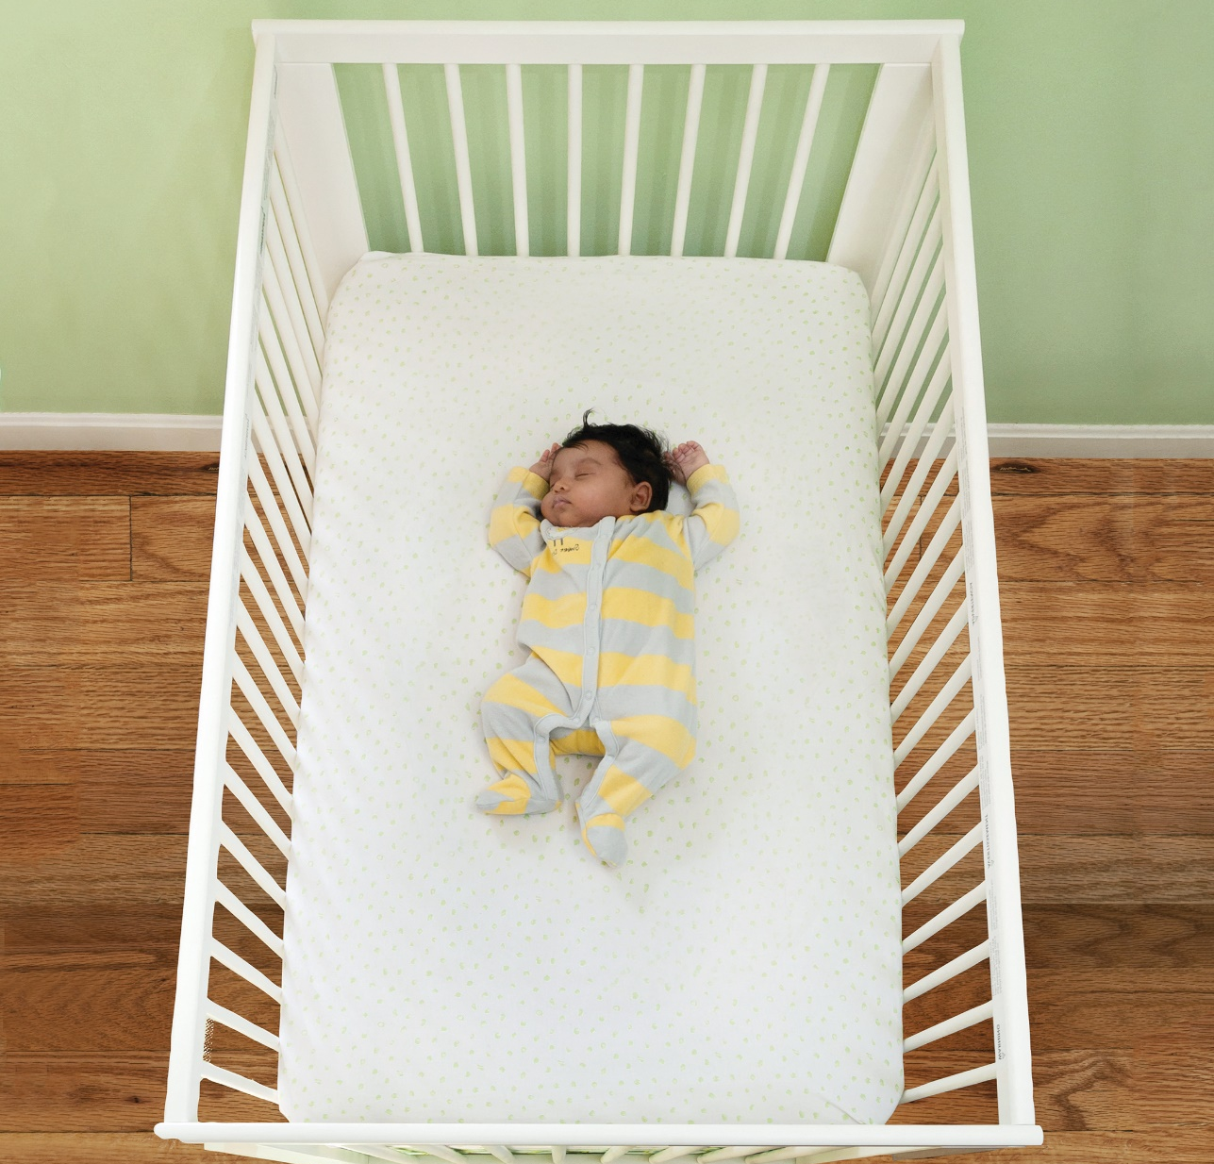
Безопасный сон младенцев
Eunice Kennedy Shriver National Institute of Child Health and Human Development (NICHD), NIH, HHS; http://www.nichd.nih.gov.
Notes:
This is what a safe sleep environment looks like.

Slide 23
Как уменьшить риск СВДС в детском саду
Ребёнка до 1 года всегда кладите спать на спину.
Кладите младенца спать на жёсткий матрас с соответствующей его размеру простынёй в кроватку или манеж, которые отвечают стандартам безопасности Комисси по безопасности потребительских товаров (Consumer Product Safety Commission - CPSC).
В кроватке не должно быть игрушек, «висюлек», мягких предметов, плюшевых игрушек, подушек, мягких бамперов, одеял, устройств для позиционирования ребёнка и дополнительных постельных принадлежностей.
Notes:
The next slides provide details for the recommendations for safe sleep in child care settings.

Slide 24
Как уменьшить риск СВДС в детском саду
Во сне не одевайте младенцев слишком тепло: не более одного дополнительного слоя одежды по сравнению со взрослым человеком. Ничего не надевайте младенцу на голову во время сна. Снимайте слюнявчики и одежду с капюшонами.
Если для сна требуется дополнительное тепло, можно использовать цельный комбинезон или спальный мешок.
Проветривайте спальню. Температура должна быть комфортной для легко одетых взрослых.
Активно наблюдайте за спящими младенцами, внимательно приглядываясь и прислушиваясь.

Slide 25
Как уменьшить риск СВДС в детском саду
Не позволяйте младенцам спать на софе/диване, в кресле, во взрослой кровати, на подушке, в автокресле, в коляске, на качелях или на надувом стуле.
Если ребёнок заснул в любом месте, кроме кроватки, немедленно перенесите младенца в кроватку.
Если заснувшего младенца принесли в автокресле, немедленно перенесите младенца в кроватку.
Расставляйте младенческие кроватки на расстоянии трёх футов друг от друга с одним младенцем в каждой кроватке.

Slide 26
Как уменьшить риск СВДС в детском саду
Если родители принесли соску-пустышку, её можно использовать во время сна.
Не прикрепляйте соску-пустышку к одежде младенца.
Если ребёнок научился переворачиваться со спины на живот, кладите младенца спать на спину и позвольте ему принять предпочитаемую им позицию для сна.

Slide 27

Как уменьшить риск СВДС в детском саду
Никогда не курите на территории детсада.
Поддерживайте практику кормления младенца грудью.
Будьте уверены, что младенцу предоставляется «время на животике», в течение которого за ним внимательно наблюдают.

Slide 28

Время на животике
Eunice Kennedy Shriver National Institute of Child Health and Human Development (NICHD), NIH, HHS; http://www.nichd.nih.gov.
Notes:
Infants spending all their time on their backs or in car seats, swings, and high chairs are at risk for developing motor delays. Make sure that infants have supervised tummy time when they are awake so they can grow strong.

Slide 29
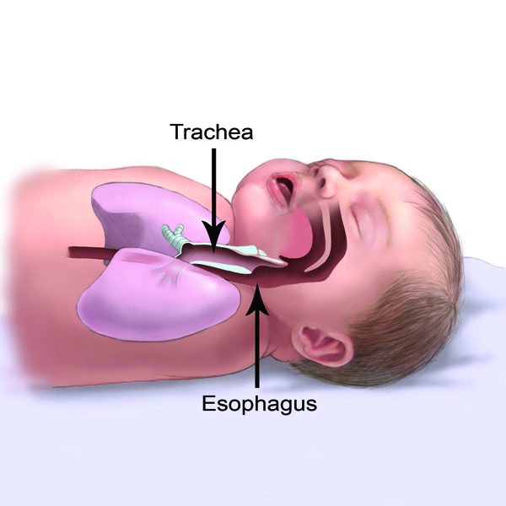
[Трахея (дыхательное горло)]
[Пищевод]
Eunice Kennedy Shriver National Institute of Child Health and Human Development (NICHD), NIH, HHS; http://www.nichd.nih.gov.
Notes:
Some people are concerned that baby will choke if put to sleet on their back. This picture shows how the trachea (wind pipe) is on top the esophagus when babies on their backs. This makes it unlikely for the baby to choke on spit up.

Slide 30
А что о пеленании?
Хотя некоторых новорождённых и младенцев пеленают во время сна дома, пеленание младенцев не рекомендуется в детских садах.
Риск смертности повышается, если младенцев в пелёнках кладут на живот или они сами переворачиваются на живот.
Даже дома у ребёнка пеленание следует прекратить, как только ребёнок начинает делать попытки переворачиваться (обычно к трём месяцам).

Slide 31
Синдром детского сотрясения/
Синдром встряхиваемого ребёнка
Термин «Синдром встряхиваемого ребёнка» описывает набор симптомов, наблюдаемых у младенцев, которые получили травму головы от встряхивания.
Можно также использовать термин «Черепно-мозговая травма, вызванная небрежным отношением». Травма головы, вызванная небрежным отношением, может быть получена различными способами. Такая травма может быть получена в результате тряски; падения от того, что ребёнка не удержали; бросания; удара; удара ребёнка головой о поверхность или объект при встряхивании.
Notes:
Definitions. Abusive Head Trauma can be mild to severe and have serious long term consequences.
Demonstrate using the baby model. Show how the brain can knock against the skull when a baby is shaken.

Slide 32
Черепно-мозговая травма, вызванная небрежным отношением/Синдромом детского сотрясения
может привести к...
частичной или полной слепоте,
потере слуха,
параличу,
проблемам с двигательным развитием,
судорожным расстройствам,
церебральному параличу,
проблемам с сосанием и глотанием,
отставанию в интеллектуальном развитии,
задержке в развитии речи и языка,
проблемам с функцией понимания и выполнения заданий,
проблемам со вниманием, памятью и поведением.
Notes:
Infants are especially vulnerable to abusive head trauma. Their fragile brains and skulls are rapidly
developing and a sudden impact can cause irreversible injury..

Slide 33
Плач младенца
Младенцы не могут выразить свои потребности и чувства с помощью слов. Вместо этого они плачут.
Младенцы могут плакать из-за колик или из-за боли и дискомфорта, вызванных другими причинами.
Период тревожного плача считается нормальной фазой в развитии младенцев.
Стратегии для успокоения плачущего младенца - мягкое покачивание, ношение на руках, пение, создание белого шума и предложение соски-пустышки.

Slide 34
Плач младенца
Ухаживающие за младенцем взрослые могут испытывать гнев или разочарование.
Ухаживающим за младенцем взрослым нужно знать соответствующие методы, чтобы справиться с плачущим, капризничающим или беснующимся младенцем.

Slide 35
Стратегии преодоления стресса
Попытайтесь справиться со стрессом и позаботьтесь о себе. Прислушивайтесь к своим чувствам, пытаясь определить, нарастают ли чувства разочарования или гнева.
Применяйте ту стратегию расслабления, которая работает для Вас. Например, сделайте несколько глубоких вдохов или глубоко дышите, считая до десяти.
Если Вы не можете самостоятельно контролировать свои чувства, найдите способ отвлечься от сложной ситуации (не оставляя детей без присмотра).
Notes:
If you need a break from a crying baby, the following are acceptable per California Child Care Licensing Regulations for providers who may be alone in family child care homes:
• The child care provider may designate a qualified substitute provider who can provide relief to a
child care provider who is stressed by a baby’s crying. It is appropriate to ask someone to help
take care of a crying baby while the care provider gets some respite. In licensed child care, the
only acceptable substitutes are those who have been fingerprint-cleared and meet all necessary
requirements established by Title 22 and the Health and Safety Code.
• The parent/guardian may designate an emergency contact, in addition to herself/himself, that can be called if the baby’s crying is alarming.
• If a child care provider realizes that a baby’s crying is a trigger for negative stress reactions, consider not providing care to infants.

Slide 36
Стратегии преодоления стресса (продолжение)
Для получения дополнительной информации о типичном развитии младенцев, о том, как вести себя с плачущим млоденцем, и методах, успокаивающих плачущих младенцев,
см. вебсайт «Период ФИОЛЕТОВОГО плача
www.purplecrying.info
Помните: никогда не трясите и не бейте ребёнка.
Notes:
Share Period of Purple Crying resources with parents.

Slide 37
Идентификация Синдрома детского сотрясения
Следите за следующими симптомами:
Изменения настроения, поведения, аппетита, дыхания, движений головы или глаз
Синяки (вокруг головы, шеи или на груди), кровоизлияние (в глаза), отёк головы, лба или «родничка»
Изменения мышечного тонуса, способности поднимать голову, дрожь, судороги
Notes:
A child care provider might be the first to notice if an infant has experienced abusive head trauma. In many cases there are no symptoms at all, but it’s important to be aware and respond so that the child can receive medical attention.

Slide 38
Черепно-мозговая травма (ЧМТ) и сотрясение мозга
ЧМТ - это тип черепно-мозговой травмы, изменяющей нормальную работу мозга.
Удар или сильный толчок в голову могут вызвать ЧМТ.
Удар по телу, который заставляет голову и мозг быстро премещаться вперёд и назад, также может вызвать ЧМТ.
Сотрясение мозга - наиболее распространённый тип ЧМТ.
Notes:
Even what seems to be a mild bump to the head can be serious. Children recovering from a concussion may need adjustments to their activities.

Slide 39
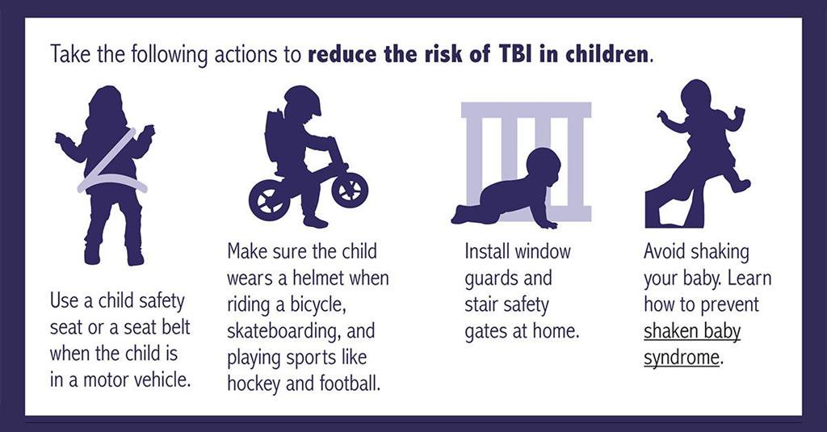
Eunice Kennedy Shriver National Institute of Child Health and Human Development (NICHD), NIH, HHS; http://www.nichd.nih.gov.

Slide 40
Предотвращение жестокого обращения с детьми
Что такое жестокое обращение с детьми?
Жестокое обращение с детьми - это неслучайное травмирование ребёнка или цикл травм, для которых нет разумного объяснения.
Жестокое обращение с детьми обычно является нормой поведения, а не единичным случаем.
Notes:
Refer to the CCHP Health and Safety Note Child Abuse Prevention

Slide 41
Виды жестокого обращения с детьми
Физическое насилие
Эмоциональное насилие
Сексуальное надругательство
Пренебрежение нуждами ребёнка
Notes:
In physical abuse, children are slapped, hit, kicked or pushed, or have objects thrown at them, causing wounds, broken bones or other injuries. Severe physical abuse can cause major injury, permanent physical or emotional damage, or even death. Sexual abuse includes a wide range of sexual behavior, including fondling, masturbation, intercourse or involving children in pornography. Emotional abuse involves humiliation, dishonoring or other acts carried out over time that terrorize or frighten the child. Neglect means not feeding or caring for a child’s basic needs or not adequately supervising a child.

Slide 42
Способы предупреждения насилия над детьми
Создание доверительных отношений с семьями
Предоставление информации о развитии детей
Помощь семьям в вырабатывании позитивных взаимоотношений со своими детьми
Моделирование позитивного общения и хорошей практики ухода за детьми
Проведение семинаров для родителей
Notes:
You may be the biggest source of support and information to families and building community with other families provides extra support.

Slide 43
Способы предупреждения насилия над детьми (продолжение)
Наблюдайте за признаки стресса в семье и предлагайте поддержку.
Предлагайте семьям информацию об общественных ресурсах.
Объясняйте маленьким детям, что они имеют право сказать: «Нет».
Сообщайте родителям, что вы обязаны по закону сообщать о предполагаемом жестоком обращении с детьми.
Notes:
Community resources include: local First 5, local Health Department, local Social Services (Child Protective Services), warm lines, mental health services, local schools, and libraries.

Slide 44
Уполномоченный сообщать о жестоком обращении с детьми
Как человек, уполномоченный сообщать, вы обязаны сообщать об известных или предполагаемых случаях жестокого обращения с детьми в Службу защиты детей (Child Protective Services - CPS).
Если вы не уверены, необходимо ли сообщать, обратитесь в местное отделение Службы защиты детей (CPS).
Позвоните 9-1-1, если ребёнку угрожает непосредственная опасность или он нуждается в срочной медицинской помощи.
Notes:
You may be the first person to suspect abuse and neglect. Child care providers are Mandated Reporters and must report known or suspected child abuse in order to protect the child.

Slide 45
Тренинг для уполномоченных сообщать о жестоком обращении с детьми
Чтобы лучше понять закон, воспитатели и сотрудники детских садов должны пройти обучение по сообщению о жестоком обращении с детьми. Тренинг включает темы:
Определение признаков возможного жестокого обращения с детьми или пренебрежения к нуждам детей
Как разговаривать с детьми о предполагаемом насилии
Как сообщать о насилии над ребёнком
Что происходит после сообщения
Бесплатный тренинг онлайн можно найти здесь: http://childcare.mandatedreporterca.com

Slide 46
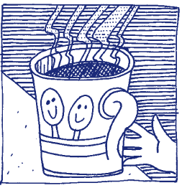
Ожоги и огонь
Ожоги могут быть вызваны контактом с горячими предметами или поверхностями, горячими жидкостями или паром, с огнём, электричеством или химическими веществами.
Не огонь, а горячие жидкости - самая распространённая причина ожогов у маленьких детей.
Дети любопытны и не осознают опасности!

Slide 47
Противопожарная и противоожоговая безопасность: оборудование
Установите детекторы дыма.
Содержите огнетушитель в рабочем состоянии.
Оградите камины, радиаторы или горячие трубы.
Не используйте переносные открытые обогреватели в местах, предназначенных для игр детей.
Закройте электрические розетки.
Не перегружайте электрическую систему.
Поддерживайте температуру нагревателя горячей воды на уровне 120°F или ниже. Проверяйте температуру воды перед купанием ребёнка в ванной.
Notes:
.

Slide 48
Противопожарная и противоожоговая безопасность: еда и напитки
Держите детей подальше от места приготовления пищи.
Не пейте горячие напитки и не проносите что-то горячее рядом с детьми.
Не нагревайте бутылочки в микроволновой печи.
Проверяйте, насколько горяча пища, прежде чем дать её ребёнку.
Ставьте горячие продукты и напитки подальше от края стола или столешницы и не ставьте их на столы со скатертями.
Используйте задние комфорки для приготовления пищи, разворачивайте ручки кастрюль и сковород в направлении назад или к центру плиты.

Slide 49
Противопожарная и противоожоговая безопасность: практика работы
Храните все химикаты, спички и зажигалки в недоступном для детей месте.
Научите детей держаться подальше от горячих вещей и не играть со спичками, зажигалками, химикатами, и электрооборудованием.
Планируйте маршруты эвакуации.
Проводите регулярные учения по эвакуации с использованием разных выходов.
Научите детей практике: «Остановись, ложись и катись».
Notes:
Check with your local Fire Marshal for more information on preventing fires. See the California Child Care Disaster Plan for information on conducting drills in child care programs.

Slide 50
Тепловой удар
Для предотвращения теплового удара:
Планируйте мероприятия на свежем воздухе в прохладное время дня.
Обеспечьте тень.
Регулярно делайте перерывы для питья воды.
Надевайте свободную лёгкую светлую одежду.
Следите за признаками получения теплового удара:
Повышенная температура тела.
Прохладная и липкая кожа
Гусиная кожа
Головокружение, слабость, головная боль, раздражительность, обморок
Потливость, жажда, судороги
Тошнота или рвота
Notes:
Heat waves are becoming more common in California. Infants and young children are especially vulnerable to heat-related illness.

Slide 51
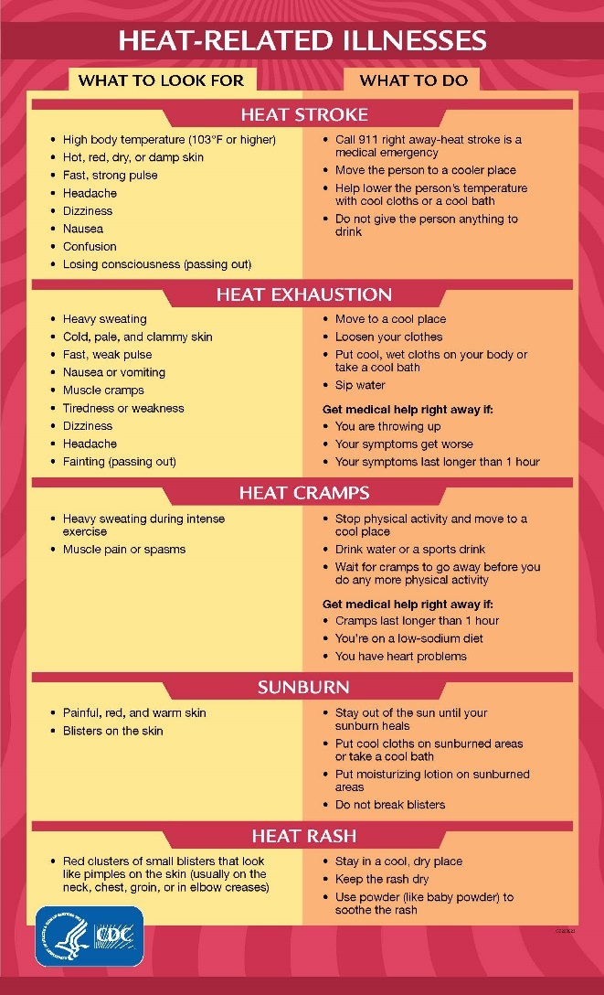

Slide 52
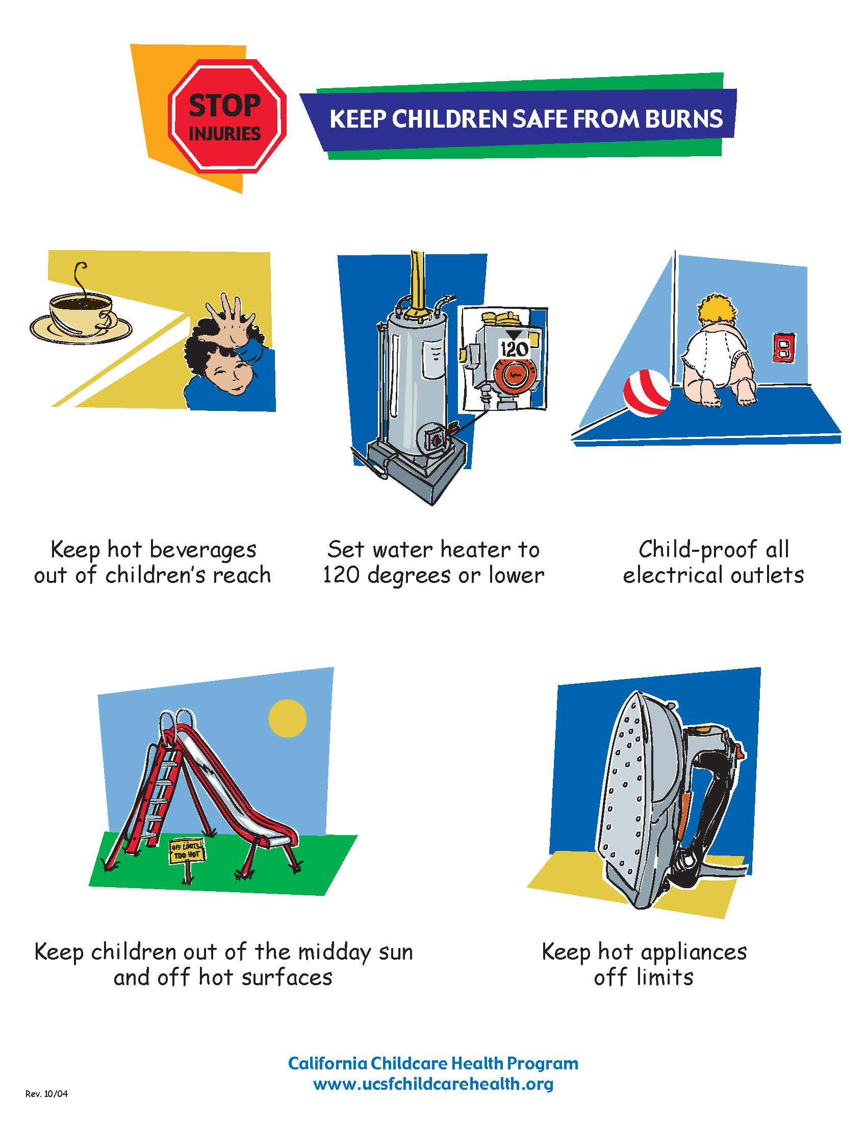

Slide 53
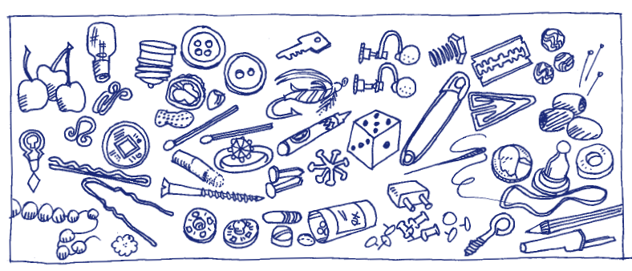
Предотвращение удушья
Notes:
Foods, toys, and objects can be choking hazards. How many choking hazards can you see in the picture? Keep a watchful eye for choking hazards, and keep them out of children’s reach. Objects smaller than 1 1/4" in diameter should not be accessible to children who put things in their mouths. Demonstrate the use of a “”choke tube”.

Slide 54
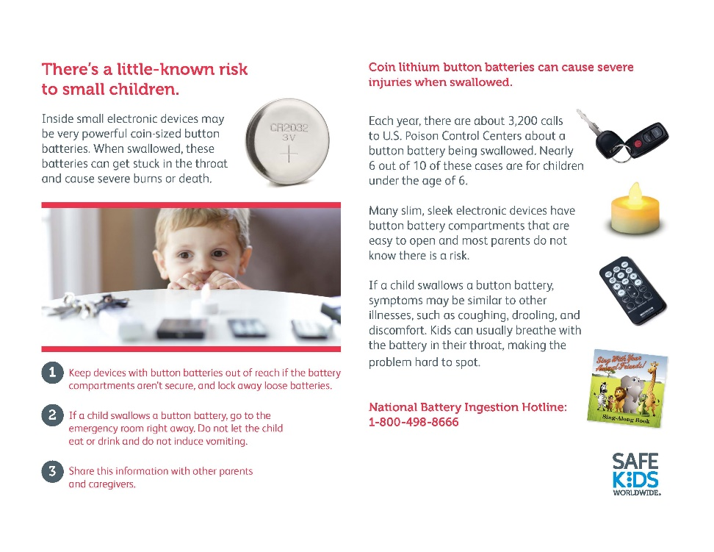
Опасность удушья: игрушки и предметы
Булавки/иголки
Монеты
Гвозди
Зубочистки
Ювелирные изделия
Фрагменты игр
Пуговицы
Маленькие игрушки
Маленькие камушки/кремушки
Восковые мелки
Батарейки
Кнопочные батарейки
Notes:
Check toys and equipment regularly for small parts that may break off, such as eyes and noses on stuffed animals, buttons on doll clothes.

Slide 55
Опасность удушения
Надувные шарики
Пластиковые пакеты
Одноразовые перчатки
Сундуки для игрушек без отверстий для воздуха
Шнуры от жалюзей и портьер
Верёвки и шнуры
Никогда не ставьте детскую кроватку рядом с окном.
Не заматывайте края одеяла за решётку кроватки и не прикрепляйте подвесные/двигающие-ся игрушки к кроваткам.
Используйте только утверждённые CPSC кроватки и манежи.
Notes:
Be aware of the needs and protections for children with developmental delays, swallowing or other disabilities.

Slide 56
Падения
Падения - одна из главных причин травм в детских садах.
Падения – наиболее распространённые травмы, требующие медицинской помощи.
Дети любого возраста падают.
Предотвращение падений - самая большая проблема в организации безопасной обстановки в детском саду.
Notes:
Although many injuries resulting from falls are minor (cuts and scrapes), many others such as heavy bleeding, broken bones, and head and eye injuries will be more severe and could be potentially life-threatening. Ask for examples of different kinds of falls at different ages/developmental stages.

Slide 57
Снижение риска падений: оборудование
Убедитесь, что оборудование находится в хорошем состоянии, проверено на предмет безопасности и соответствует уровню развития детей.
Используйте прочную, сбалансированную мебель, которую будет нелегко опрокинуть.
Перегородите лестницы сверху и снизу калиточками.
Notes:
(Baby walkers are outlawed in child care.)

Slide 58
Снижение риска падений: обстановка
Установите на окнах защитные и предохранительные защёлки.
Убирайте с пола валяющиеся игрушки и другие предметы.
Немедленно вытирайте разлитые жидкости. Не используйте скользкие покрытия для пола.
Уберите неплотно прилегающие к полу и скользящие ковры.
Сделайте в детском саду необходимые изменения для детей с особыми потребностями в мобильности.
Оснастите игровые пдощадки безопасным и соответствующим уровню развития детей оборудованием.
Notes:
Provide shock absorbent surfaces (rubber, sand, pea gravel, wood chips) and appropriate fall zones for climbing structures.

Slide 59
Снижение риска падений: наблюдение
Не позволяйте детям залезать на мебель.
Никогда не оставляйте младенцев или малышей без присмотра на кровати, столике для смены подгузников или другой высокой поверхности.
Требуйте от детей соблюдения правил во время бега.
Требуйте от детей соблюдения правил безопасности на детской площадке.
Notes:
Remember, children are naturally active and playful. You can encourage healthy physical activity while taking steps to reduce the risk of falls.

Slide 60
Отравление
Отравления происходят от многих распространённых предметов, находящихся в доме или вокруг него.
Причиной отравления могут стать еда или питьё, контакт с кожей, попадание в глаза, вдыхаемый дым, колотая рана, укус животного и насекомого.

Slide 61
Предотвращение отравлений: окружающая обстановка
Храните недосягаемым для детей всё, чем они могут отравиться.
Храните сумки подальше от игровых площадок.
Создайте особое место для членов семей и других посетителей, где бы они могли складывать свои сумки и рюкзаки, даже если эти люди приходят на короткое время.
Проконсультируйтесь в местном управлении по отходам, как безопасно утилизировать опасные и ядовитые материалы, которые вам не нужны.

Slide 62
Профилактика отравлений: практика работы
Регулярно проверяйте весь детский сад на предмет наличия опасности для здоровья и безопасности детей. Немедленно устраняйте всё, что представляет опасность.
Обеспечьте активное наблюдение за детьми в течение всего времени пребывания их в детском саду.
Обучайте детей и сотрудников правилам безопасности.
Никогда не называйте лекарства конфетами.
Всегда держите под рукой номер телефона Центра контроля за отравлениями (800-222-1222).
Notes:
You can order refrigerator magnets with the poison control number from the Poison Control Center free of charge.

Slide 63
Опасность отравления
Лекарства (отпускаемые по рецепту и без рецепта)
Косметика
Средства для очистки, санитаризации и дезинфекции
Предметы декоративно-прикладного искусства
Батарейки
Содержащие свинец краска, пыль, почва, сантехника и керамика
Автомобильная продукция
Средства для садоводства
Пестициды
Некоторые растения и грибы

Slide 64
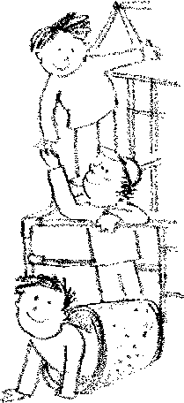
Предотвращение отравления свинцом
Определите, есть ли опасность отравления свинцом.
Определите меры по снижению воздействия свинца на маленьких детей.
Узнайте, как произвести тест на наличие свинца.
Найдите возможность поделиться информацией с семьями и попросите родителей проверять детей на предмет отравления свинцом.

Slide 65

Почему отравление свинцом - проблема?
Отравление свинцом - одно из наиболее распространённых и предотвратимых заболеваний, вызванных воздействием окружающей среды.
В Калифорнии примерно у 1 из 100 детей в возрасте до 6 лет уровень свинца в крови повышен (CDPH 2015).*
Маленькие дети более подвержены токсическому воздействию свинца.
Notes:
* An elevated blood level is over the 5 mcg/dL reference value set by the Centers for Disease Control and Prevention in 2012. However, no safe blood lead level in children has been identified.

Slide 66
Почему маленькие дети находятся в зоне повышенного риска?
Дети исследуют окружающую среду, используя руки и рот.
Они проводят много времени на полу и на земле, где можно найти источники свинца.
Дети поглощают больше свинца, чем взрослые.

Slide 67
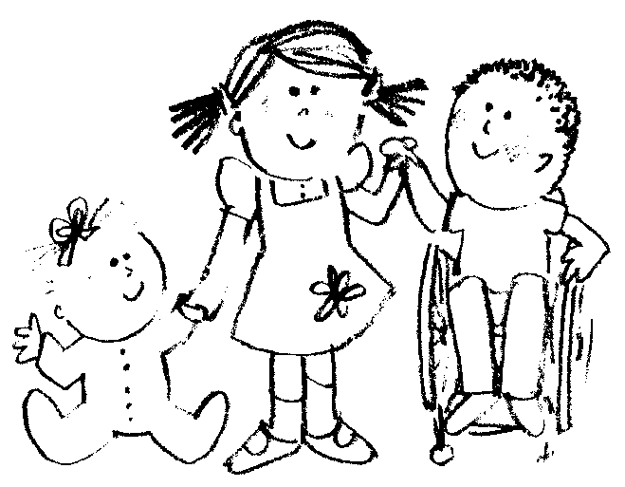
Каковы последствия отравления свинцом для здоровья?
Свинец может влиять на обучение, поведение и физическое развитие ребёнка.
Отравление свинцом может сопровождаться анемией.
Notes:
Good nutrition with sources of iron and vitamin C protects children from absorbing lead. More information on nutrition can be found in the Nutrition content of this class.

Slide 68
Как можно узнать, что ребёнок отравлен свинцом?
Большинство детей с отравлением свинцом не выглядят больными и не ведут себя как больные. Тестирование - ЕДИНСТВЕННЫЙ способ узнать об отравлении свинцом.
Медицинские работники должны оценивать риск отравления ребёнка в возрасте до 6 лет свинцом при каждом посещении поликлиники.
Дети с признаками факторов риска должны пройти анализ на определение уровня свинца в крови (BLL).
Дети, участвующие в государственных программах для детей с низким доходом (например, Head Start, Medi-Cal, Программа по охране здоровья детей и инвалидности (CHDP) и WIC), должны проходить тестирование (BLL) в возрасте 12 и 24 месяцев.
Notes:
Risk factors for lead poisoning include living in a building built before 1978 that has peeling or chipped paint or has recently been remodeled or having recently moved from a country with high levels of environmental lead.

Slide 69
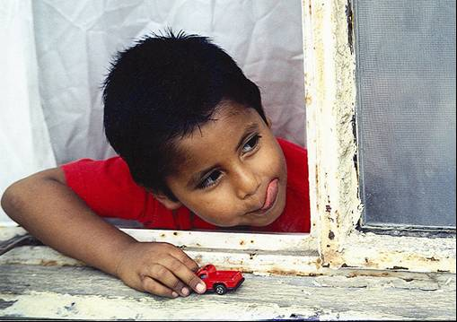

Slide 70
Каковы возможные источники свинца?
Краска на основе свинца в домах, построенных до 1978 года.
Краска, которая шелушится, на которой имеются трещины, сколы или которая опадает чешуйками* в домах, построенных до 1978 года.
Виниловые мини-жалюзи.
Просто грязь, старый искусственный газон, резиновая мульча («опилки»), искусственные поверхности.
Notes:
*High friction areas like windows and doors are more prone to creating dust.

Slide 71
Источники свинца (продолжение)
Вода из колодцев или протекающая через водопровод, который содержит свинец.
Игрушки, особенно старые, окрашенные пластиковые, виниловые или импортные.
Некоторые импортные продукты, в том числе конфеты, специи и приправы.
Некоторые приготовленные в домашних условиях лекарственные препараты, макияж и украшения.
Некоторые керамические изделия ручной работы или импортные, керамическая посуда и керамические кувшины для воды.

Slide 72
Источники свинца (продолжение)
Свинец, принесённый на одежде
и обуви родителями, которые подвергаются воздействию свинца на работе.
Некоторые хобби, такие как изготовление витражей (свинцовый припой), охота или стрельба (свинцовые пули), рыбалка (свинцовые грузила).
Дома и квартиры, расположенные рядом с оживлёнными магистралями и некоторыми отрослевыми предприятиями.
Notes:
Construction, automotive, and some manufacturing jobs may expose workers to lead.

Slide 73
Что могут сделать воспитатели?
Делитесь знаниями об отравлении свинцом с родителями.
Советуйте родителям проверять своих детей на предмет отравления свинцом.
Поощряйте сбалансированное питание.
Уменьшайте риск воздействия свинца на детей и взрослых в вашем детском саду.
Снимайте или протирайте обувь в помещении.
Notes:
Door mats at each door can be used to wipe shoes.

Slide 74


Slide 75
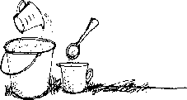
Сокращение воздействия на окружающую среду
Регулярно мойте игрушки, особенно игрушки и соски-пустышки, которые часто берутся в рот.
Проверяйте игрушки, мебель и оборудование на наличие шелушения краски.
Не используйте материалы, оборудование, старые игрушки или импортные игрушки, если вы не уверены, что они не содержат свинец.
Регулярно проверяйте сайт CPSC (Комиссия по безопасности потребительской продукции США) на предмет отзыва игрушек с рынка продаж: www.cpsc.gov/Recalls/

Slide 76
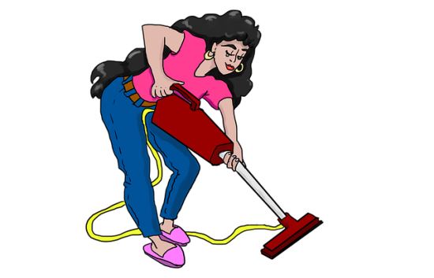
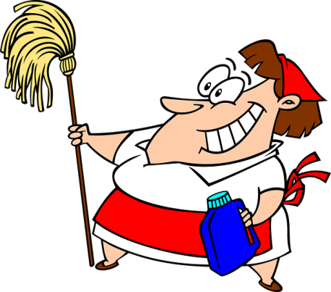
Сокращение воздействия на окружающую среду
Мыть и дезинфицировать
После каждого использования | Раз в день или при загрязнении | Раз в неделю
Игрушки, берущиеся в рот | Игрушки и твёрдые поверхности | Детские шкафчики
Столы для смены подгузников | Унитазы | Кроватки для младенцев
Столешницы, используемые для продуктов или чистки зубов | Дверные ручки | Мусоросборники
Столы, используемые для принятия пищи | Кухонные полы, столешницы и столы | Холодильники
Посуда для еды | Раковины | Питьевые фонтанчики
 | Мусорники | Подоконники и плинтусы
Пылесосить/мыть шваброй
Раз в день
Пылесосить все ковры
Мыть полы шваброй
Стирать
Как минимум, раз в неделю; предпочтительнее раз в день и при загрязнении
Головки швабры, используя одну только для очистки пыли, если присутствует свинец
Тканевые игрушки
Грязное бельё
Одежда для ролевых игр
Уборка время от времени
Раз в месяц
Стены (не используйте абразивные чистящие средства или инструменты, например наждачную бумагу)
Ковровые покрытия (глубокая чистка раз в 6 месяцев)

Slide 77
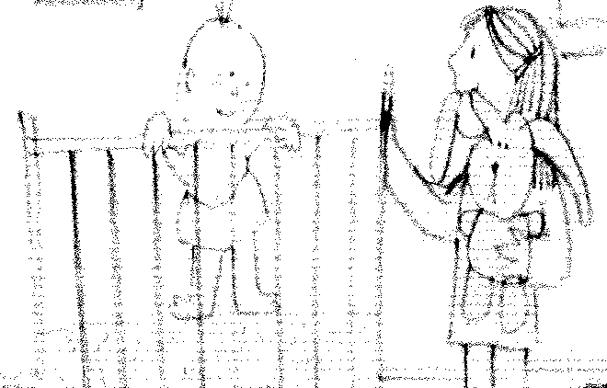
Сокращение воздействия на окружающую среду
Ежемесячно проверяйте и ищите возможные источники распространения свинца.*
*См. раздел «Потенциальные источники воздействия свинца» в брошюре.

Slide 78
Свинец в водопроводной воде
Большая часть водопроводной воды в Калифорнии не содержит свинца, НО единственный способ удостовериться в этом – проверить.
Лицензированные детские сады, работающие в зданиях, построенных до 2010 года, должны пройти тестирование водопроводной воды на содержание свинца в период с 1 января 2020 года по 1 января 2023 года, а потом повторять тестирование каждые пять лет, а также должны информировать родителей о результатах тестирования.
Свяжитесь с местным отделом общественного здравоохранения или с сотрудником агентства по лицензированию для получения информации о тестировании воды.

Slide 79
Свинец в водопроводной воде
Для уменьшения потенциального воздействия свинца в водопроводной воде:
  Пропустите через трубы проточную воду, пока она не станет холодной (обычно не менее 30 секунд и не более нескольких минут, или дольше, если воду не включали в течение 6 или более часов).
  Используйте только холодную водопроводную воду для приготовления пищи, питья и приготовления детской смеси (если используется в качестве альтернативы грудному вскармливанию).
  При использовании водяного фильтра обязательно используйте сертифицированный Национальным санитарным фондом США (National Sanitation Foundation - NSF) фильтр, который удаляет свинец. Заменяйте фильтр для воды в соответствии с инструкциями производителя.

Slide 80

Свинец и питание
Во время любой еды обязательно сервируйте разнообразные полезные продукты питания, особенно богатые железом, кальцием и витамином С.
Более подробная информация о питании будет рассмотрена в 3-й части тренинга.
Notes:
See the nutrition module of this curriculum for more information on nutrition.

Slide 81
Покраска, ремонт или реконструкция
Факторы риска наличия свинца в детсаду:
  Был ли он построен до 1978 года?
  Расположен ли он близко к интенсивному автомобильному движению?
  Расположен ли он вблизи промышленной зоны, где в производстве использовался свинец?
  Есть ли в нём старые искусственные игровые покрытия?
*Обратите внимание: EPA требует, чтобы для ремонта и реконструкции детских садов, построенных до 1978 года, использовались только специалисты, сертифицированные в области защиты от воздействия свинца.
www.epa.gov/lead/renovation-repair-and-painting-program-operators-childcare-facilities
Notes:
*Certified lead professionals have special training in lead-safe practices.

Slide 82
Тестирование на наличие свинца
  Для получении информации о тестировании позвоните в программу профилактики отравлений свинцом детей местного отдела общественного здравоохранения.
  Пройдите тестирование вашего детсада у сертифицированного инспектора. Список сертифицированных оценщиков/инспекторов имеется на вебсайте Министерства общественного здравоохранения Калифорнии (California Department of Public Health – CDPH) https://www.cdph.ca.gov/Programs/CCDPHP/DEODC/CLPPB/Pages/LRCcertlist.aspx
  Проверьте любые потенциальные источники свинца, такие как краска, почва, вода, искусственный газон и поверхности, резиновая мульча, оборудование, игрушки и посуда.
Notes:
Test kits for pottery are available in hardware stores. EPA's Lead Renovation, Repair and Painting Rule (RRP Rule) requires that child care facilities and pre-schools built before 1978 use firms certified in lead-safe practices for renovation, repair, or painting projects that disturb lead-based paint. CDPH maintains an up to date list of professionals it certifies for lead-related construction in California.

Slide 83
Ресурсы
Местная программа профилактики отравления свинцом у детей: (XXX) XXX-XXXX
Отдел по надзору за отравлениями детей свинцом (Childhood Lead Poisoning Branch) Министерства общественного здравоохранения Калифорнии (California Department of Public Health - CDPH): (510) 620-5600; www.cdph.ca.gov/Programs/CLPPB

Slide 84
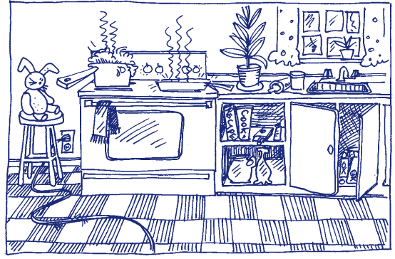
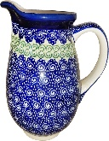
Найдите, что представляет опасность

Slide 85
Утопление
Дети в возрасте от одного года до четырёх лет подвергаются наибольшему риску утопления.
Даже ведро с всего несколькими дюймами воды может представлять опасность для маленького ребёнка.
Notes:
Young children are “top heavy” and can fall into a bucket and drown.

Slide 86
Предотвращение утопления
Никогда не оставляйте ребёнка в одиночестве в воде или возле воды (напримеры: ванна, унитаз, ведро, стационарный бассейн или передвижной бассейн).
Немедленно после использования опустошайте вёдра и другие ёмкости с водой.
Всегда внимательно и непрерывно наблюдайте за детьми, находящимися у воды.
Любой водоём огородите забором высотой не менее пяти футов с самозакрывающимися воротами высотой не менее 55 дюймов.

Slide 87
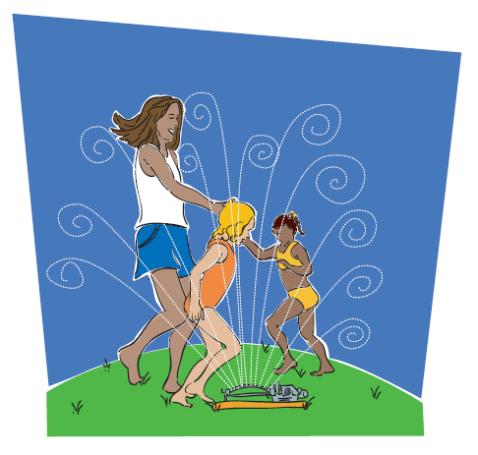
Найдите безопасные методы игр с водой
Notes:
Portable wading pools are not recommended for child care programs.

Slide 88
Маленькие дети и чрезвычайные ситуации
Бедствие или чрезвычайная ситуация в вашем детском саду могут стать причиной многих проблем.
После чрезвычайной ситуации дети могут быть травматизированы.
Вы можете уменьшить негативное влияние чрезвычайной ситуации на детей, если знаете, чего ожидать, и соответственно планируете.
https://cchp.ucsf.edu/content/resources/young-children-and-disasters-health-and-safety-note
Notes:
After experiencing a disaster—whether it is a flood, earthquake, fire, or human caused event, children may react in ways that are difficult to understand.
Refer to the Health and Safety Note, Young Children and Disasters

Slide 89
После чрезвычайной ситуации ...
Доступ маленьких детей к телевизионным/
радио передачам/разговорам взрослых людей о чрезвычайной ситуации должен быть минимизирован.
Отвечайте на все вопросы детей как можно
честнее и проще.
Будьте готовы отвечать на одни и те же
вопросы снова и снова. Будьте терпеливы, проявляйте понимание и старайтесь успокоить детей.

Slide 90
После чрезвычайной ситуации (продолжение)...
Постарайтесь как можно скорее вернуться к обычному расписанию, чтобы дети смогли восстановить ощущение нормального положения вещей и почувствовать себя в безопасности.
Не обещайте, что другой чрезвычайной ситуации не будет. Вместо этого побуждайте детей говорить о своих чувствах.
Скажите детям, что вы сделаете всё возможное, чтобы сохранить их в безопасности.

Slide 91
Типичные реакции после чрезвычайных ситуаций
Регрессивные реакции | Эмоционально-поведенческие реакции
- Мочеиспускание в постель - Сосание большого пальца - Страх тьмы - Страх перед животными - Страх перед «монстрами» - Страх перед незнакомцами | - Нервозность - Беспокойство из-за разлуки с - Раздражительность родителями - Некоммуникабельность - Рассеянное внимание - Гиперактивность - Агрессивное поведение - Тик - Преувеличение или искажение - Проблемы с речью событий - Повторяющиеся разговоры о прошедших событиях - Эскалация поведенческих проблем
Физиологические реакции | Как помочь
- Потеря аппетита - Переедание - Диспепсия - Рвота - Проблемы с кишечником или мочевым пузырём - Нарушения сна и кошмары | - Вселите уверенность устно и утешьте физически - Создайте комфортную обстановку для сна - Разрешите ребёнку временно спать в комнате с родителями - Поощряйте выражение эмоций в игровой форме, включая рисование, ролевые игры или рассказывание историй о том, что произошло - Постарайтесь как можно скорее вернуться к нормальному расписанию

Slide 92
Безопасность детей-пассажиров
Дети в возрасте до 2-х лет должны перевозиться на заднем сиденье автомобиля в детском автокресле лицом к сидению до тех пор, пока ребёнок не достигнет веса 40 или более фунтов ИЛИ роста 40 или более дюймов. Для ребёнка должно использоваться такое автокресло, которое соответствует ограничениям высоты и веса, указанным изготовителем этого автокресла.
Дети в возрасте до 8 лет должны перевозиться на заднем сиденье автомобиля в детском автокресле или автомобильном высоком сиденье.
Дети, достигшие 8-летнего возраста или достигшие 4'9'' в высоту, должны быть пристёгнуты ремнём безопасности.
Пассажиры, достигшие 16-летнего возраста и старше, подчиняются закону штата Калифорния об обязательном пристёгивании ремнём безопасности.

Slide 93
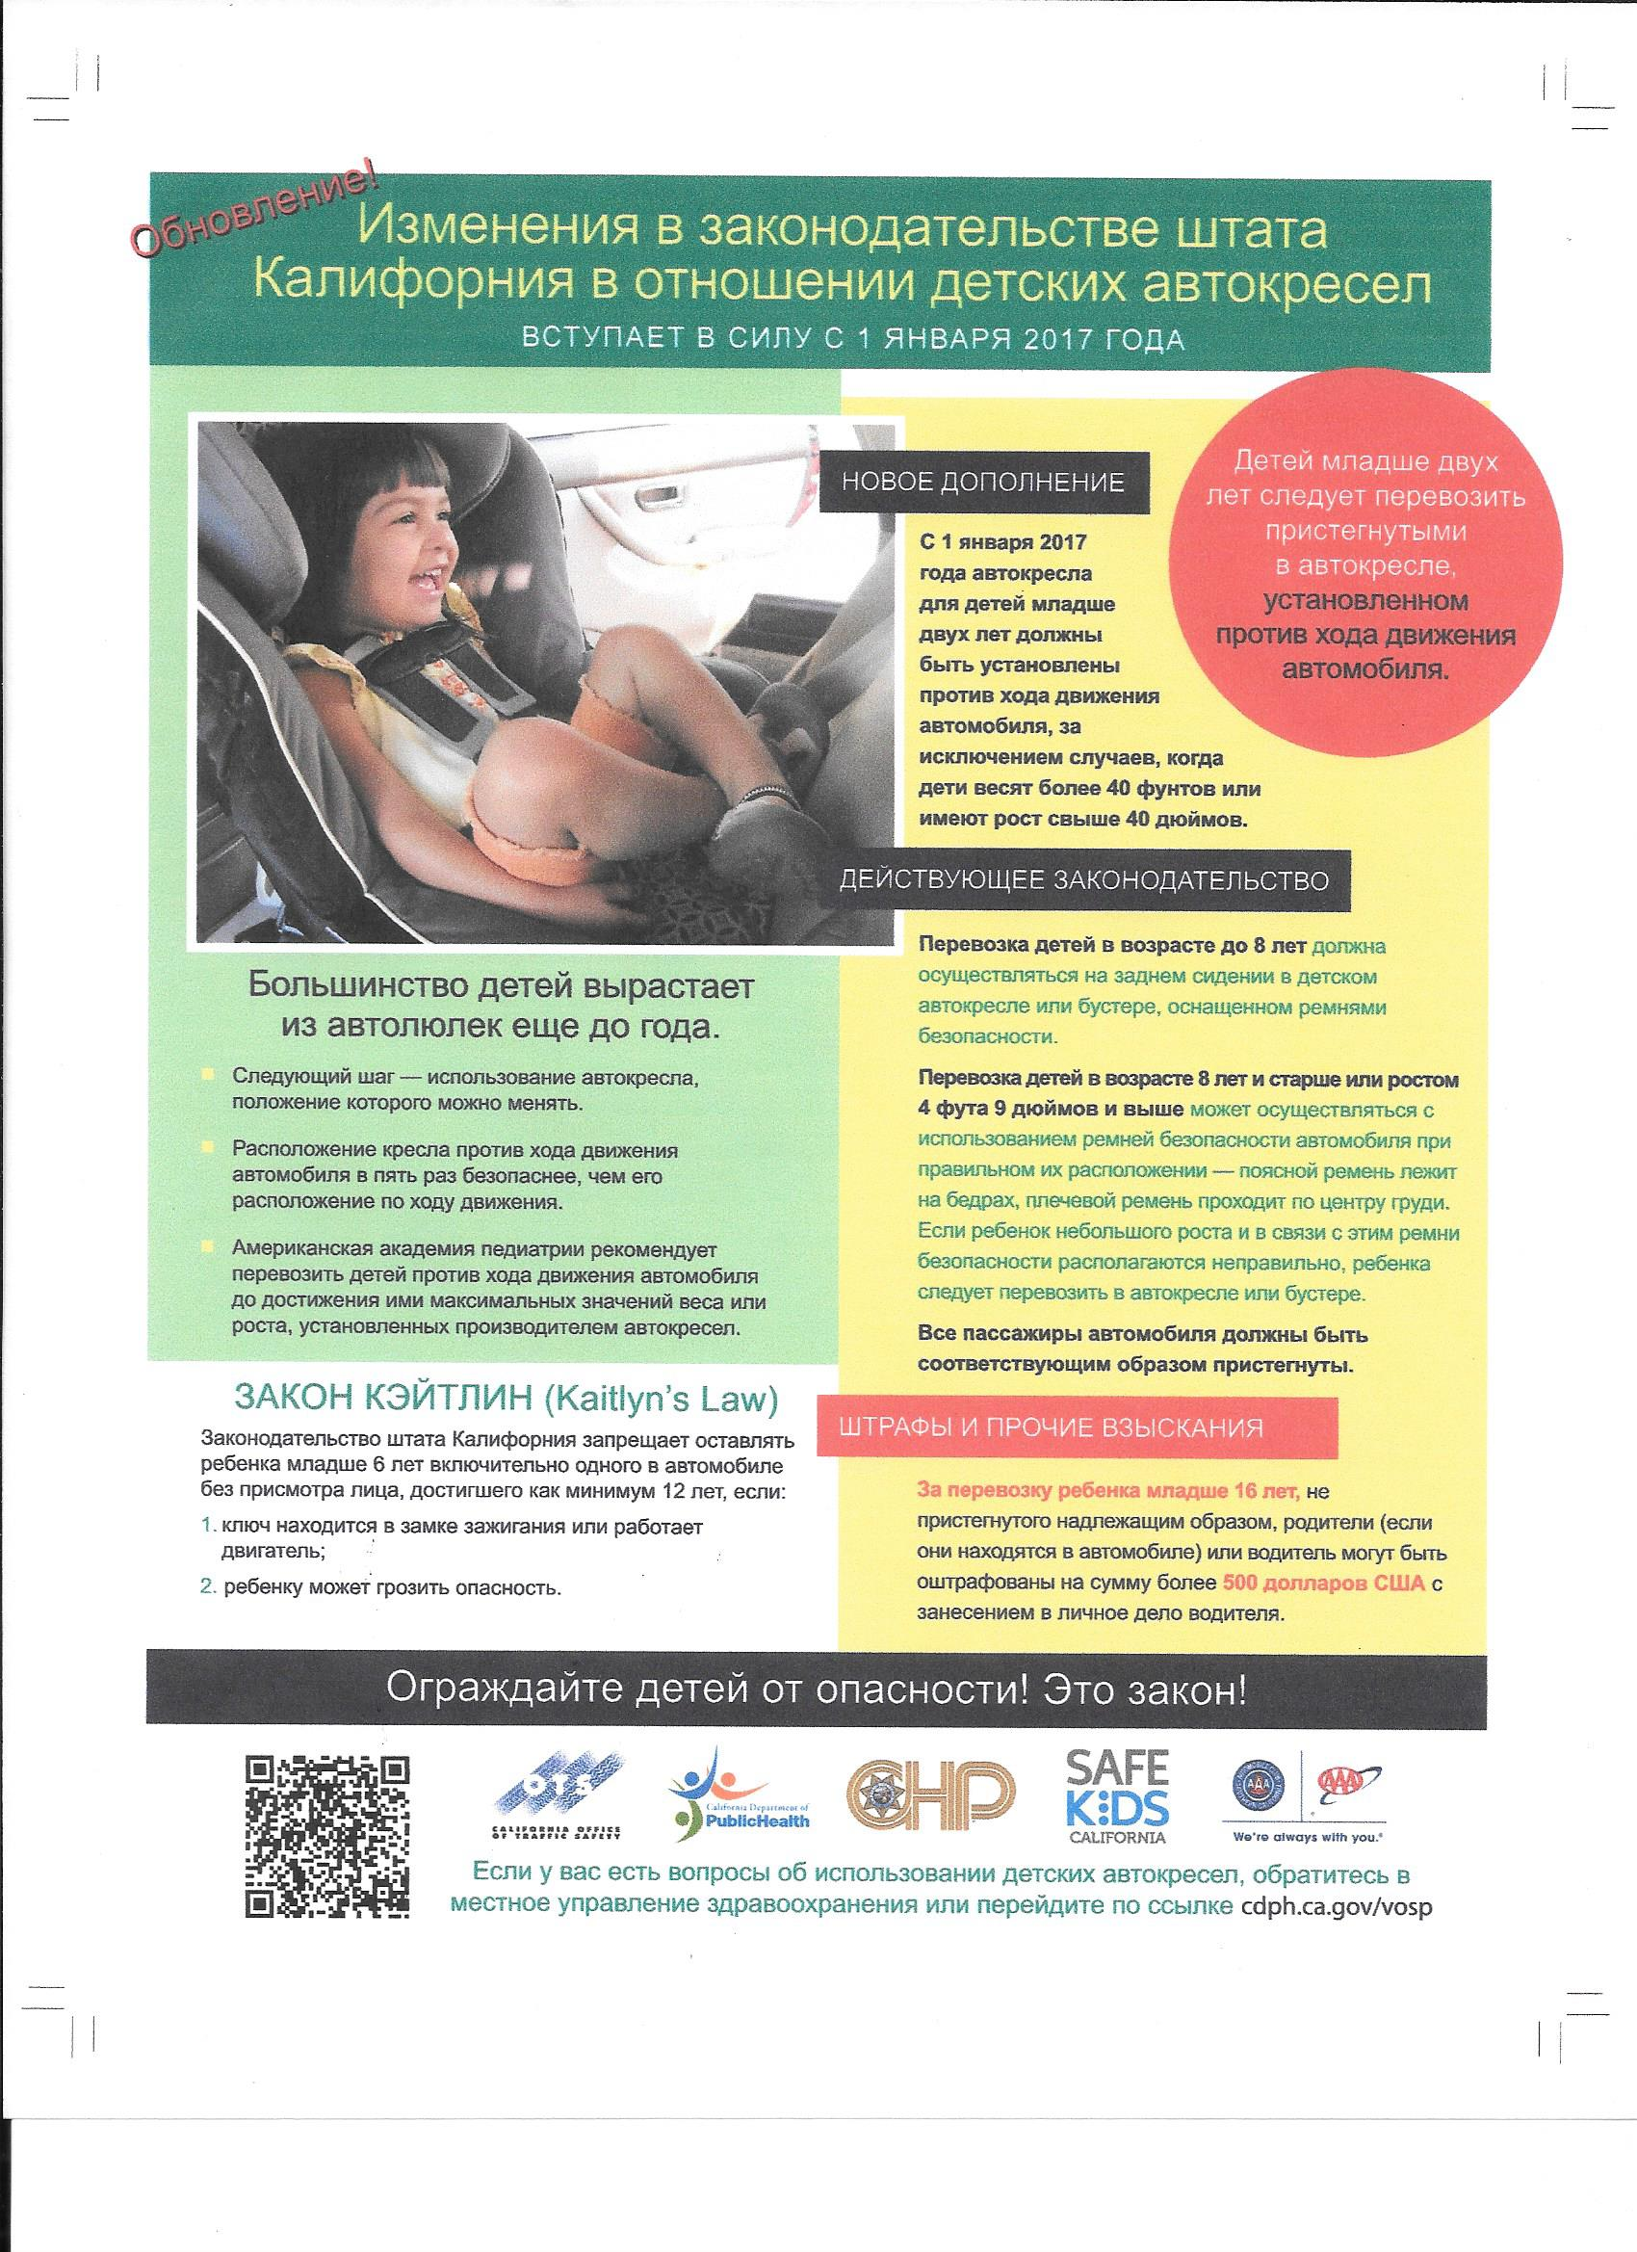
Notes:
Child Passenger Safety Laws must be posted in licensed child care centers.
You can find this poster on the Child Passenger Safety web page of the CDPH website. www.cdph.ca.gov/Programs/CCDPHP/DCDIC/SACB/Pages/ChildPassengerSafety(CPS)InCalifornia.aspx

Slide 94
В автомобиле и возле автомобиля
Научите детей никогда не играть в транспортных средствах или вокруг них.
Никогда не оставляйте ребёнка без присмотра в автомобиле, даже если окно слегка приоткрыто.
Всегда запирайте двери и багажник автомобиля, особенно дома.
Храните ключи и устройства дистанционного управления в недоступном для детей месте.
Внимательно наблюдайте за детьми в автомобилях и возле них.
Убедитесь, что все дети покинули транспортное средство по приезду на место назначения. Не забывайте о спящих младенцах.
Будьте особенно осторожны, когда оставляете младенцев или детей в детском саду, особенно если это не входит в ваши обычные обязанности. Положите то, что вам понадобится при следующей остановке: например, кошелёк, обед, спортивную сумку или портфель, - на пол у заднего сиденья, где находится ребёнок. Это простое действие поможет вам не забыть ребёнка в машине.
Воспитатели должны поднять тревогу, если неожиданно обнаружили отсутствие ребёнка.
Notes:
Sadly, every year children die after being left in a car that gets too hot. Some motor vehicle accidents happen when the car is not moving or the child is not even in the car. Follow these safety tips to keep children safe in and around cars.

Slide 95
Предотвращение попадания детей под машину
Прежде чем сесть в автомобиль и запустить двигатель, обойдите вокруг припаркованного автомобиля, чтобы проверить, нет ли поблизости детей, домашних животных или игрушек.
Убедитесь, что маленькие дети всегда сопровождаются взрослыми при входе и выходе из автомобиля.
Крепко держите каждого ребёнка за руку при ходьбе рядом с движущимися транспортными средствами, а также на подъездных путях, на автостоянках или на тротуарах.
Определите и всегда используйте только безопасные игровые площадки для игр детей вдали от припаркованных или движущихся транспортных средств.
Найдите безопасное место на паркинге, где находятся другие автомобили, когда вам необходимо перевозить детей.

Slide 96
Безопасность во время экскурсий
Поездки с маленькими детьми предоставляют прекрасные возможности для обучения, обогащая и расширяя параметры учебной деятельности.
При тщательном планировании, адекватном наблюдении и приключенческом настроении взрослые и дети могут спокойно наслаждаться экскурсиями!

Slide 97
Безопасность во время экскурсий
Изучите место предполагаемой экскурсии и убедитесь, что оно предназначено для детей.
Получите письменное согласие каждой семьи и убедитесь, что знаете, как связаться с семьями в чрезвычайной ситуации.
Организуйте надлежащее наблюдение за детьми; вам могут понадобиться добровольцы. Убедитесь, что данные всех добровольцев отвечают лицензионным требованиям.

Slide 98
Безопасность во время экскурсий
Подготовьте полный список участвующих в экскурсии детей.
Упакуйте аптечку, лекарства (включая планы предоставления дополнительных медицинских услуг), воду, еду, дезинфицирующее средство для рук, солнцезащитный крем, верёвочки для ходьбы гуськом и другие предметы, которые могут вам понадобиться в течение дня.
Соблюдайте законы по перевозке детей в салоне автомобиля или микроавтобуса.

Slide 99

Безопасность в школьном автобусе
Всегда наблюдайте за маленькими детьми, находящими-ся в школьных автобусах и возле них

Slide 100
Советы по безопасности в школьном автобусе
Учите детей:
Стоять, отступив по крайней мере на три больших шага от бордюра, к которому подъезжает автобус.
Заходить в автобус по одному.
Использовать поручни при входе в автобус или выходе из него.
Не выходить из автобуса до его полной остановки.
Никогда не обходить автобус сзади.

Slide 101
Правила по предупреждению травматизма
Темы
Профилактика травм спины сотрудников
Регулярные проверки безопасности в помещении и во дворе
Привычки, обеспечивающие безопасность
Методы обеспечения безопасности и управления поведением
Ресурсы

Slide 102
Профилактика травм спины сотрудников
Травмы спины - наиболее распространённые травмы среди воспитателей детских садов.
Хорошо разработанная крупная моторика и правильные методы подъёма помогут сохранить
здоровую спину!
Notes:
Be sure to take care of your self!

Slide 103
Как может произойти травма спины
Неправильный подъём детей, игрушек, оборудования и т. д.
Несоответствующая высота рабочего оборудования (например, использование детских столиков и стульчиков)
Укладывание детей в детские кроватки и поднимание детей из них
Частые сидения на полу без опоры для спины

Slide 104
Как может произойти травма спины (продолжение)
5. Постоянное поднимание рук выше плеч для доставания различных материалов
6. Частые подъёмы детей на стол для смены подгузников и опускания детей с него
7. Неудобная поза и резкие движения при открывании окон
8. Переноска тяжёлых мешков с мусором в мусорный контейнер

Slide 105
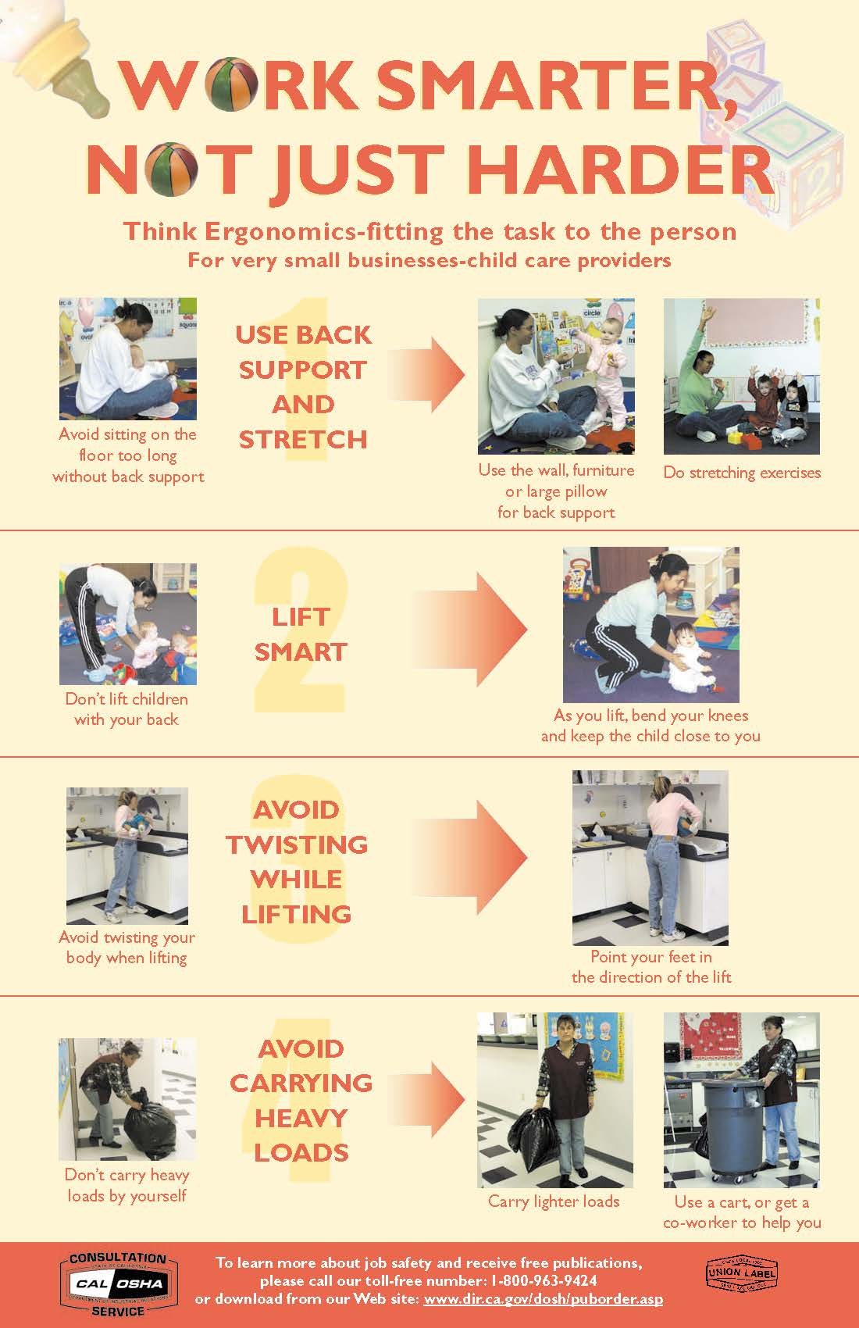
Notes:
Opportunity for demonstration or lifting exercise.

Slide 106
Методы обеспечения безопасности и управления поведением
Создайте правила обеспечения безопасности в вашем детском саду в письменном виде (включая руководство, контрольные списки и распределение обязанностей)
Постоянно наблюдайте за детьми
Контролируйте поведение детей
Обучите детей правилам предупреждения травматизма и обеспечения безопасности
Адаптируйте обстановку так, чтобы она отвечала уровню развития детей
Notes:
As time allows, this is a good time for small group and/or problems solving scenarios.

Slide 107
Контрольный список мероприятий: регулярные проверки безопасности в помещении и во дворе
Проверьте обстановку внутри помещения и на свежем воздухе на предмет обнаружения опасности и предотвращения несчастных случаев.
Изменение обстановки для обеспечения безопасности детей иногда называют «детозащитой».
Детозащита не делает окружающую обстановку на 100 процентов безопасной и не заменяет наблюдение за детьми.
Notes:
You can use a series of checklists (for example, one for safety, one for first aid supplies, etc. or one checklist that is more comprehensive, such as the Health and Safety Checklist for ECE based on Caring for Our Children National Health and Safety Performance Standards.

Slide 108
Контрольные списки мероприятий
На регулярной основе используйте контрольный список для проведения проверок безопасности площадок на свежем воздухе, помещений, аптечек и т. д.
Включайте проверки безопасности в своё ежедневное, еженедельное и ежемесячное расписание.

Slide 109
Контрольный список для педагогов детских дошкольных учреждений
Согласно рекомендациям Национального центра ресурсов
по вопросам здравоохранения и безопасности для
педагогов детских дошкольных учреждений (National
Resource Center For Health and Safety In Child Care and
Early Education – CFOC) http://nrckids.org/
Онлайн версия
Контрольный список: https://cchp.ucsf.edu/content/resources/cchp-health-and-safety-checklist
Руководство: https://cchp.ucsf.edu/content/resources/cchp-health-and-safety-checklist-users-manual
Notes:
Share local resources, use the resource table for reference.

Slide 110
Ресурсы по профилактике отравления свинцом
Centers for Disease Control (CDC): 5 Things for Lead Prevention https://www.cdc.gov/nceh/lead/tools/5things.pdf
CDC: Lead in Toys https://www.cdc.gov/features/leadintoys/index.html
Environmental Protection Agency (EPA) Brochure: Protect Your Family from Lead in your Home https://www.epa.gov/sites/production/files/2017-06/documents/pyf_color_landscape_format_2017_508.pdf
EPA Toolkit: Reducing Lead in Drinking Water https://www.epa.gov/ground-water-and-drinking-water/3ts-reducing-lead-drinking-water-toolkit

Slide 111
Ресурсы по профилактике отравления свинцом
Child Care Resource & Referral Consumer Education Line (800)-543-7793.
Community Care Licensing Website https://www.cdss.ca.gov/inforesources/child-care-licensing
Food and Drug Administration (FDA): Lead and Food in Dishware https://www.fda.gov/food/metals/lead-food-foodwares-and-dietary-supplements
CDPH maintains a list of lead-safe certified professionals in California.
  https://www.cdph.ca.gov/Programs/CCDPHP/DEODC/CLPPB/Pages/LRCcertlist.aspx

